Slide 1
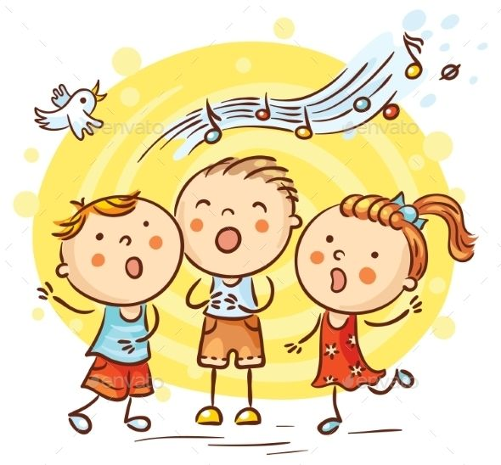
PEVSKI ZBOR
Delo na daljavo – 1. 4.- 2. 4. 2021
Oš dobrova
učiteljica: marša plohl turk

Slide 2
Draga pevka, dragi pevec pevskega zbora,
danes prepoj vse pesmi, ki smo jih peli pri pevskem zboru.
Vse pesmi so naložene v spletni učilnici.
Lepo prepevanje vam želim, še prej pa ne pozabi na ogrevanje svojega glasu.
Lepe velikonočne praznike vam želim vsem- vam ter vaši celotni družini.
Vaša zborovodkinja Marša

Slide 3
Spomni se navodil iz pevskih vaj in začni z upevanjem
Marsikaj lahko
narediš zase.
Predihaj svoja pljuča
Ostani v dobri pevski kondiciji
Bodi čim več na svežem zraku
Prezrači svojo sobo
Upevaj se doma
v svoji sobi

Slide 4
ZAPOJ ŠE KAKŠNO PESEM PO LASTNI IZBIRI!

Slide 5

Kdor poje rad, v srcu je bogat!
Odlično ti je šlo!
Učiteljica marša

